Slide 1
Tiết 4 bài 7
TÁC DỤNG CỦA PHÂN BÓN
TRONG TRỒNG TRỌT

Slide 2

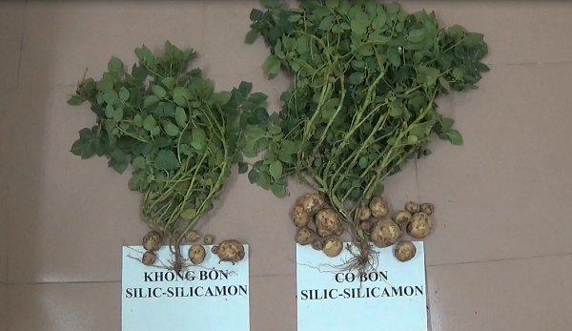
Tiết 4 Bài 7 TÁC DỤNG CỦA PHÂN BÓN TRONG TRỒNG TRỌT
I. Phân bón là gì?
A
B
? Phân bón là gì?

Slide 3
Tiết 4 Bài 7 TÁC DỤNG CỦA PHÂN BÓN TRONG TRỒNG TRỌT
I. Phân bón là gì?
? Trong phân bón chứa thành phần dinh dưỡng chính nào?
? Hãy kể tên các nhóm phân bón mà em biết?

Slide 4
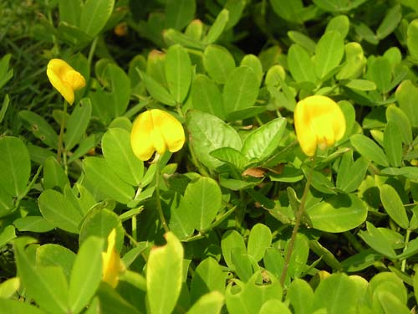
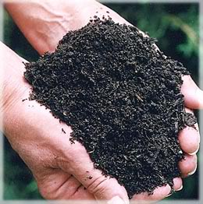
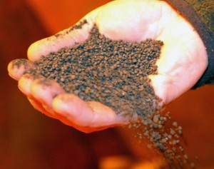
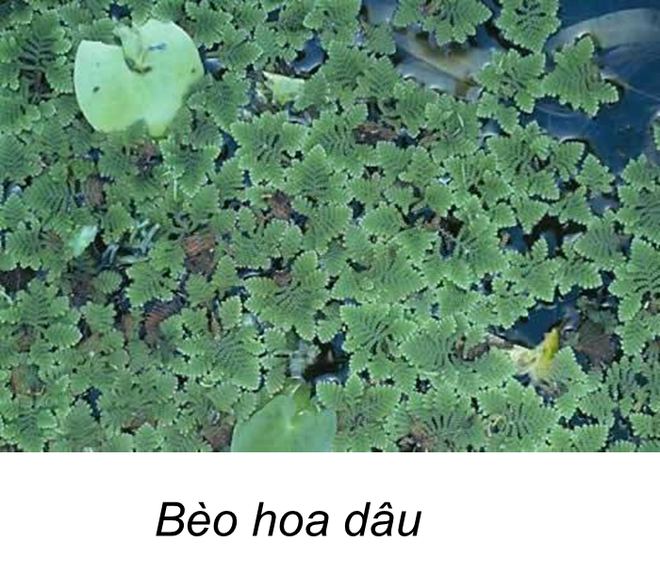
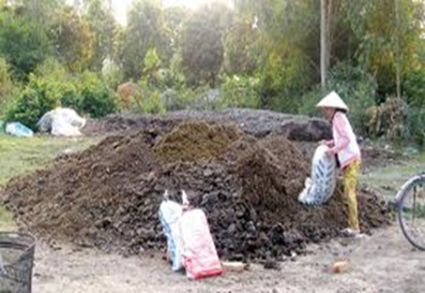
Phân hữu cơ gồm những loại phân nào?
Phân xanh
Than bùn
Phân bắc
Phân chuồng

Slide 5
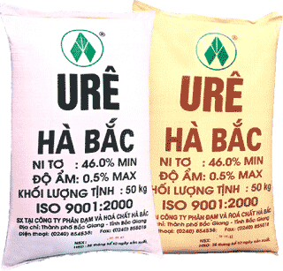
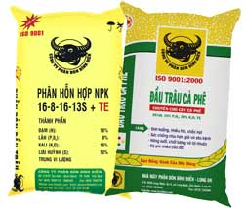
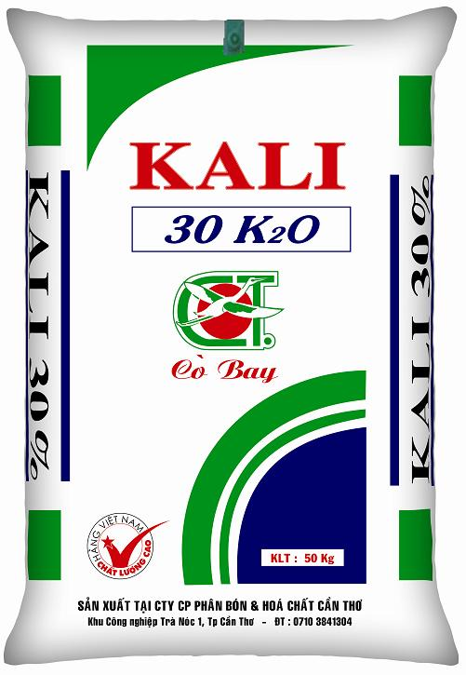
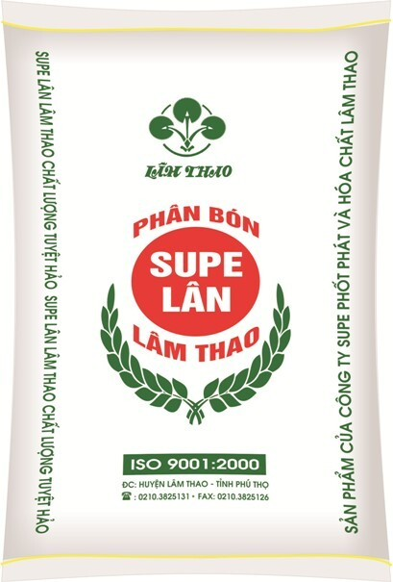
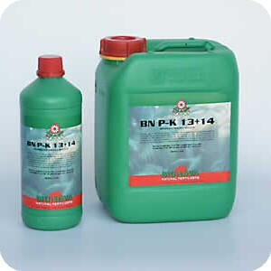
Phân hóa học gồm những loại phân nào?
Phân đạm
Phân hỗn hợp
Phân Kali
Phân lân
Phân NPK dạng nước

Slide 6
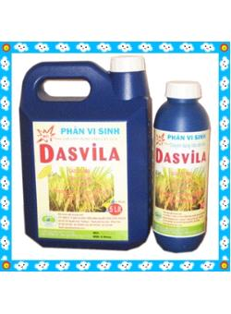
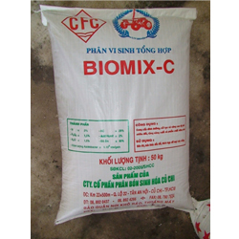
Phân vi sinh gồm những loại phân nào?
Phân vi sinh DASVILA
(chuyển hóa lân)
Phân vi sinh tổng hợp

Slide 7
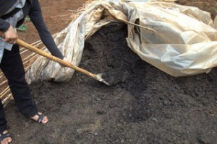
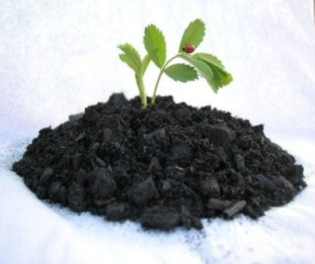

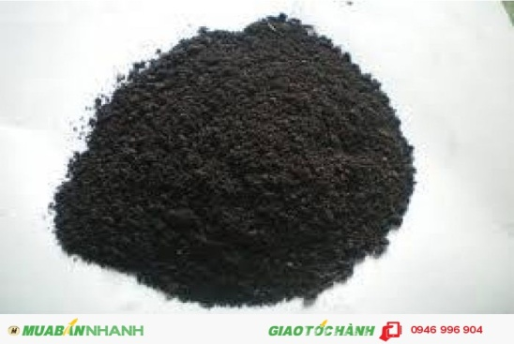
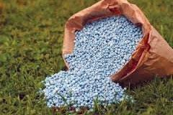
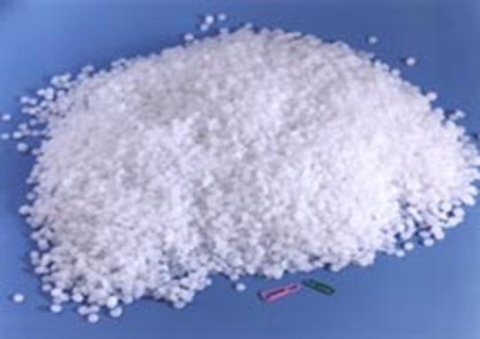
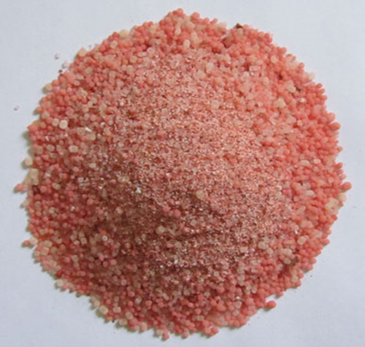
Phân hữu cơ
Phân vi sinh
Phân hóa học

Slide 8

Tiết 4 Bài 7 TÁC DỤNG CỦA PHÂN BÓN TRONG TRỒNG TRỌT
I. Phân bón là gì?
- Phân bón là “thức ăn” do con người bổ sung cho cây trồng.
Phân loại: Có 3 nhóm
+ Phân hữu cơ
+ Phân hóa học
+ Phân vi sinh

Slide 9
Tiết 4 Bài 7 TÁC DỤNG CỦA PHÂN BÓN TRONG TRỒNG TRỌT
* Thảo luận nhóm 3 phút, Sắp xếp các loại phân bón vào các nhóm thích hợp theo mẫu bảng sau?
Cây điền thanh
Phân trâu bò
Super lân
DAP (diamon photphat): phân bón chứa N, P
Phân lợn (heo)
Cây muồng muồng
Phân NPK
Nitrigin (chứa vi sinh vật chuyển hóa đạm)
Bèo dâu
Khô dầu dừa
Khô dầu đậu tương (đậu nành)
Urê (Phân bón chứa N)
Nhóm phân bón | Loại phân bón
Phân hữu cơ Phân hóa học Phân vi sinh
a, b, e, f, i, j, k
c, d, g, l
h

Slide 10
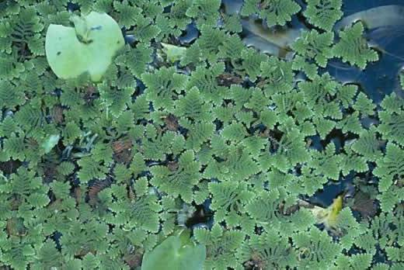
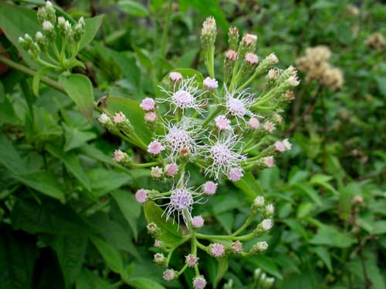
Tiết 4 Bài 7 TÁC DỤNG CỦA PHÂN BÓN TRONG TRỒNG TRỌT
MỘT SỐ HÌNH ẢNH VỀ CÂY PHÂN XANH
Bèo hoa dâu
Cây ba lớp (Cỏ hôi)

Slide 11
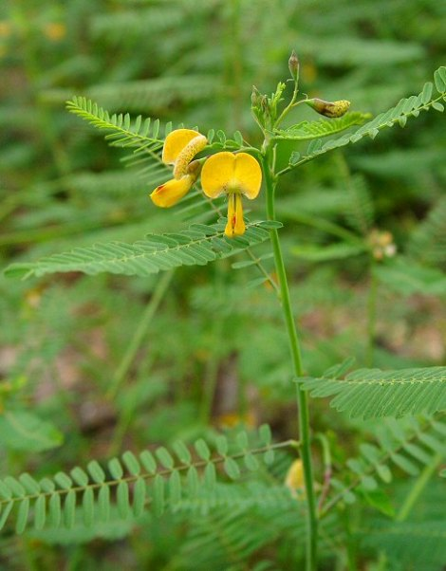
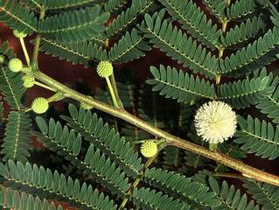
Tiết 4 Bài 7 TÁC DỤNG CỦA PHÂN BÓN TRONG TRỒNG TRỌT
Cây điền thanh
Cây Keo dậu

Slide 12
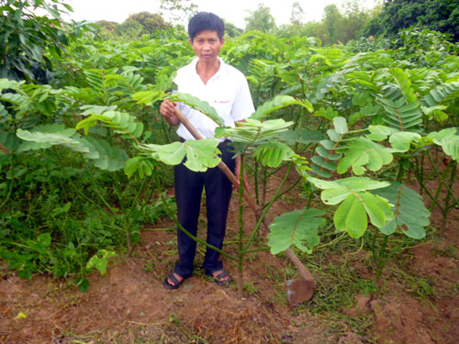
Tiết 4 Bài 7 TÁC DỤNG CỦA PHÂN BÓN TRONG TRỒNG TRỌT
Cây muồng muồng

Slide 13
Tiết 4 Bài 7 TÁC DỤNG CỦA PHÂN BÓN TRONG TRỒNG TRỌT
I. Phân bón là gì?
- Phân bón là “thức ăn” do con người bổ sung cho cây trồng.
- Phân loại: Có 3 nhóm
+ Phân hữu cơ
+ Phân hóa học
+ Phân vi sinh
II. Tác dụng của phân bón

Slide 14
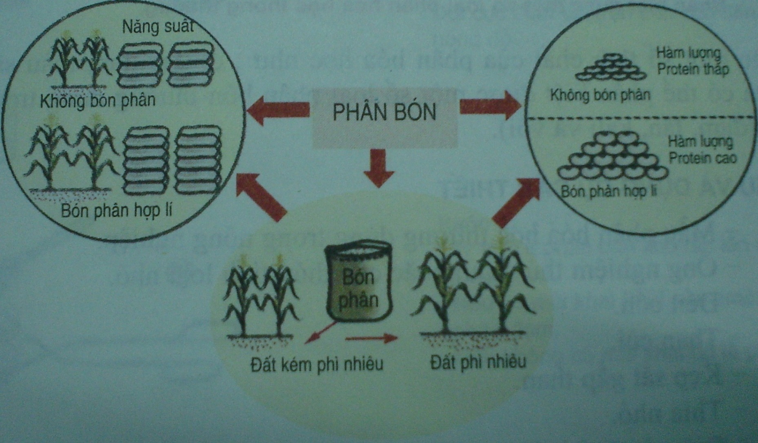
Tiết 4 Bài 7 TÁC DỤNG CỦA PHÂN BÓN TRONG TRỒNG TRỌT
II. Tác dụng của phân bón
Hình 6. Tác dụng của phân bón

Slide 15
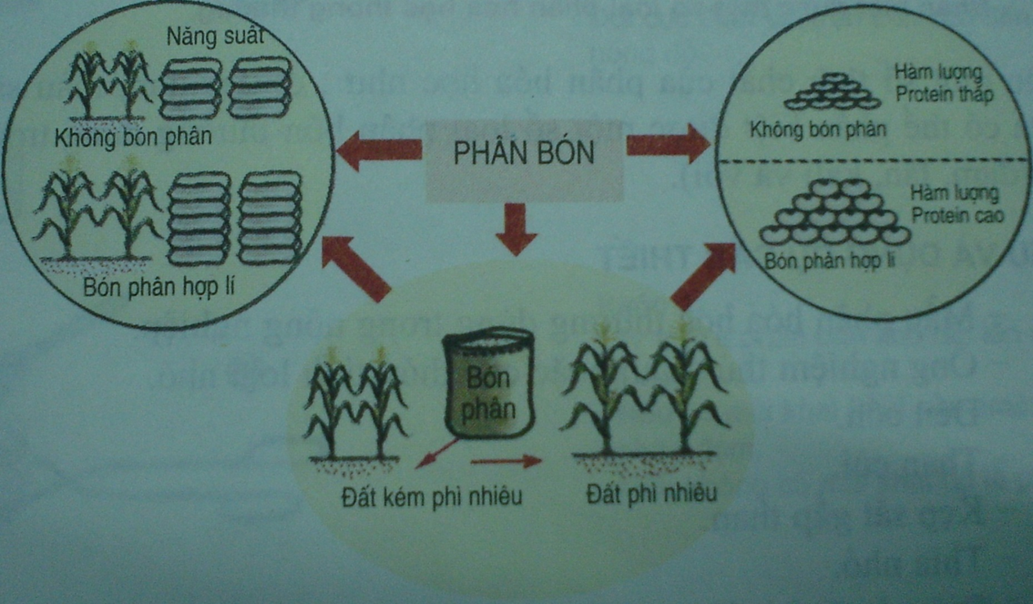
Tiết 4 Bài 7 TÁC DỤNG CỦA PHÂN BÓN TRONG TRỒNG TRỌT
Phân bón có tác dụng như thế nào đến đất?

Slide 16
Tiết 4 Bài 7 TÁC DỤNG CỦA PHÂN BÓN TRONG TRỒNG TRỌT
Phân bón có tác dụng như thế nào đến năng suất?

Slide 17
Tiết 4 Bài 7 TÁC DỤNG CỦA PHÂN BÓN TRONG TRỒNG TRỌT
Phân bón có tác dụng như thế nào đến chất lượng nông sản?

Slide 18
Tiết 4 Bài 7 TÁC DỤNG CỦA PHÂN BÓN TRONG TRỒNG TRỌT
I. Phân bón là gì?
Vậy, phân bón có những tác dụng gì?
- Phân bón là “thức ăn” do con người bổ sung cho cây trồng.
+ Làm tăng độ phì nhiêu cho đất.
+ Tăng năng suất cây trồng.
+ Tăng chất lượng nông sản.
- Phân loại: Có 3 nhóm
+ Phân hữu cơ
+ Phân hóa học
+ Phân vi sinh
II. Tác dụng của phân bón

Slide 19
Tiết 4 Bài 7 TÁC DỤNG CỦA PHÂN BÓN TRONG TRỒNG TRỌT

Slide 20
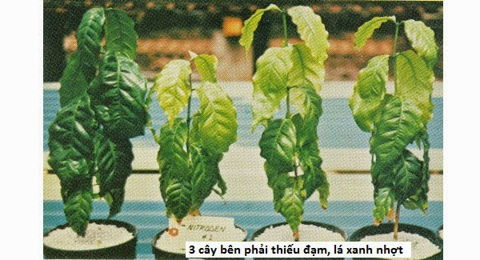
Tiết 4 Bài 7 TÁC DỤNG CỦA PHÂN BÓN TRONG TRỒNG TRỌT

Slide 21
Tiết 4 Bài 7 TÁC DỤNG CỦA PHÂN BÓN TRONG TRỒNG TRỌT
BÀI TẬP
Phân bón tăng độ phì nhiêu cho đất, tăng năng suất, chất lượng khi:
Bón đúng loại.
Bón kết hợp 3 nhóm với nhau.
Bón nhiều phân đạm, kali.
Bón cân đối, đúng liều lượng, chủng loại,đúng lúc, đúng cách.

Slide 22
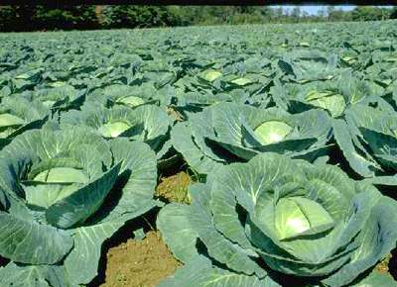
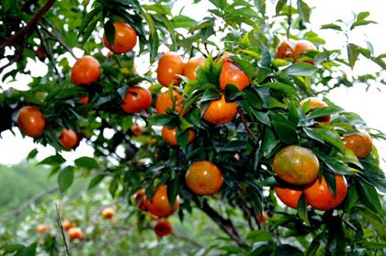
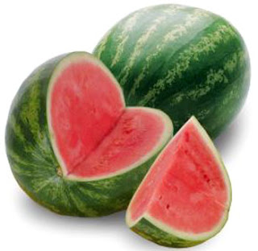
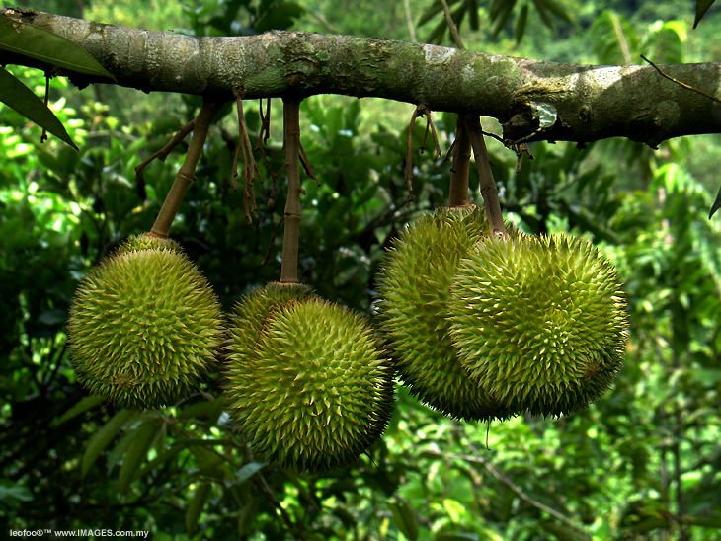

Slide 23

HƯỚNG DẪN TỰ HỌC
Bài vừa học: Học ghi nhớ, trả lời câu hỏi cuối bài.
Bài sắp học:
+ Đọc trước bài 8 Thực hành: Nhận biết một số loại phân hóa học thông thường.
+ Sưu tầm các loại phân hóa học thông thường.
+ Mẫu báo cáo thực hành/ nhóm.

